Slide 1



В здоровом теле
Здоровый дух

Slide 2



В XXI веке быть здоровым, умным и успешным – модно и престижно!

Slide 3
Знаешь ли ты, что здоровый образ жизни – это:
активные занятия физкультурой и спортом
правильное питание
хорошее настроение
отказ от курения
«нет» наркотикам, пиву и другим алкогольным напиткам

Slide 4
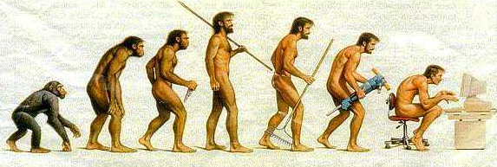
Здоровый образ жизни – это активные занятия физкультурой и спортом
Помни: если мало двигаться и долго находиться в одной позе, появятся нарушения осанки, сутулость, искривление позвоночника. Это приводит к снижению физической и умственной активности.

Slide 5
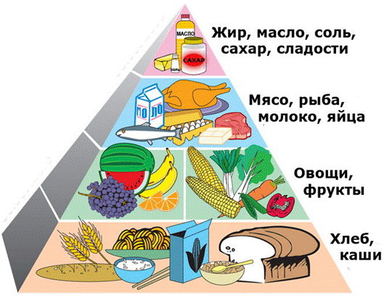
Здоровый образ жизни
Правильное питание
В пище содержатся основные питательные вещества, которые являются
строительным материалом для организма человека,
источником энергии,
укрепляют иммунитет.

Slide 6
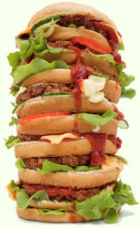
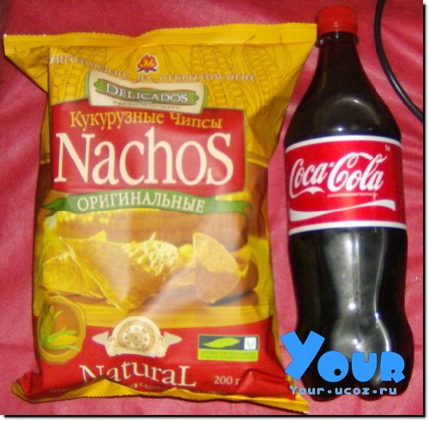
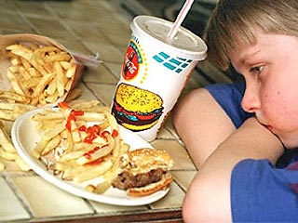
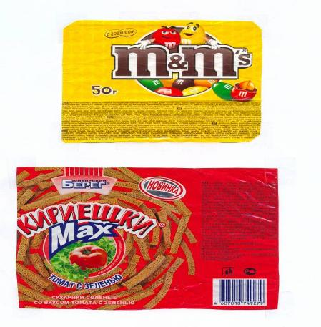
Помни: вредные продукты организм отравят и здоровья не прибавят!

Slide 7
Как вы считаете, что должен делать человек, чтобы сохранить и укрепить свое здоровье:
Соблюдать режим дня
Утро начинать с зарядки
Закалять свой организм
Правильно и регулярно питаться
Заниматься спортом, больше двигаться
Следить за своей осанкой
Не курить
Высыпаться
Всё вместе

Slide 8
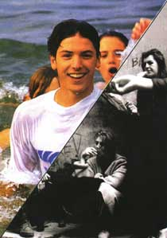
Здоровый образ жизни
Отказ от вредных привычек
Курение, употребление пива и других алкогольных напитков, а также наркотиков – это вредные и опасные привычки!
Пороки злые победим!
Мы вправе сами выбирать:
В здоровье долго жить счастливо
Или в болезнях умирать.

Slide 9
Помни!
1. Курение – вредная привычка, мерзкая для обоняния, вредная для мозга и опасная для легких.
2. Помни: алкоголь убивает рано или поздно… ВСЕГДА!!!
3. Никотиновая зависимость у подростков возникает через пять месяцев после начала курения
Наркотикам, пиву и другим алкогольным напиткам – нет!
Notes:
9

Slide 10
Режим дня:

Slide 11



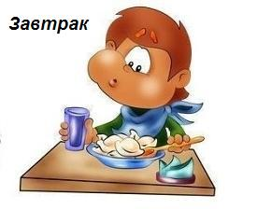





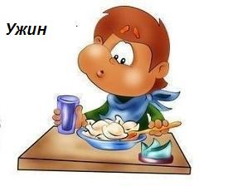
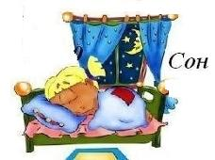

6.30
6.45-7.00
7.00-7.20
6.30-6.45
7.30
12.00
8.00-14.00
14.30
18.30-19.00
22.00
15.00-16.30
16.30-18.30

Slide 12
Скажи себе:
«Я выбираю
здоровье, я выбираю
здоровый образ жизни!»

